Slide 1
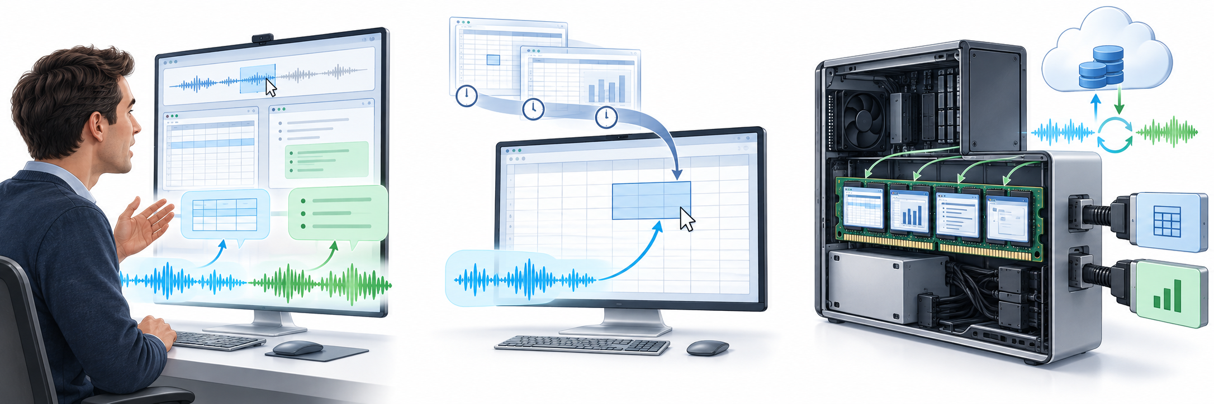
과제 소개 | 과제 필요성
과제 소개
요구사항 분석
설계
검토 요약
Appendix
1안 / 5 3열 장면형
자연스러운 대화 경험 확보
사용자 맥락의 정확한 이해
지속적인 서비스 제공과 확장
발화와 질문 및 결과의 중첩
음성, 화면 지칭과 과거 근거의 결합
반복 처리, 기록 축적과 기술 변화
끼어들기와 정정의 반영
질문과 결과의 적절한 전달
대화와 업무의 연결 유지
발화와 당시 화면의 연결
과거 대화와 업무 이력 활용
지칭 대상과 정정 범위의 식별
모델 사용 비용 관리
화면 기록과 대화 상태의 RAM 관리
모델 및 Agent 변경 영향 최소화
Notes:
과제 필요성 비교안 1: 3열 장면형
기준 파일: VIA-architecture-presentation_v11.pptx, 33장 중 필요성인 2장. 세 공통 필요성은 대화 경험 확보, 사용자 맥락의 정확한 이해, 지속적인 서비스 제공과 확장.
첫째, 사용자의 발화와 끼어들기 및 정정이 Downstream Agent의 질문이나 결과와 겹쳐도 대화 지속. 대화, 요청, 질문, 업무와 Agent 실행 관계 유지. FR1과 FR4에 해당.
둘째, 발화 당시의 화면 지칭과 포인터, 클릭, 선택 범위를 사용자의 말에 연결하고 관련 과거 대화와 업무 결과를 활용해 현재 요청 이해. FR2와 FR3에 해당. 화면과 발화의 시간상 근접만으로 의도 확정 불가.
셋째, 지속적인 모델 사용에 따른 비용과 화면 기록 및 대화 상태의 RAM 부담 관리. 모델과 Agent 변경에 따른 수정 범위 관리. 필요한 정확도와 응답성 유지가 공통 전제.
그림은 image_gen 내장 도구로 생성한 설명용 합성 일러스트. 실제 제품 스크린샷, 실측 자료나 확정된 SW/HW 배치가 아님. 화면 속 표, 아이콘과 연결은 기능 관계의 시각적 표현이며 특정 업무 사례나 데이터 수치를 뜻하지 않음. RAM, cloud token, plug는 메모리 사용, 모델 사용 비용과 연동 변경의 비유. 기록 보존 방식, 모든 화면의 원문 저장, 전용 RAM, 모델 배치나 하드웨어 교체를 요구하지 않음. 레이어 구성은 필요성을 나눈 시각적 관점이며 선택된 Architecture Component나 처리 단계가 아님.
출처: 사용자 합의 FR1~4 및 v11 과제 필요성, docs/presentations_files/functional-requirements-and-constraints.md.
그림 생성 지시문: docs/presentations_files/necessity-options-v12/prompts.json
생성 일자: 2026-10-15.
문구는 native PowerPoint 텍스트이며 일러스트는 PNG 자원. 선택 후 통합본에 반영할 검토용 다섯 대안으로, 확정 디자인이나 설계 대안 선정 아님.

Slide 2
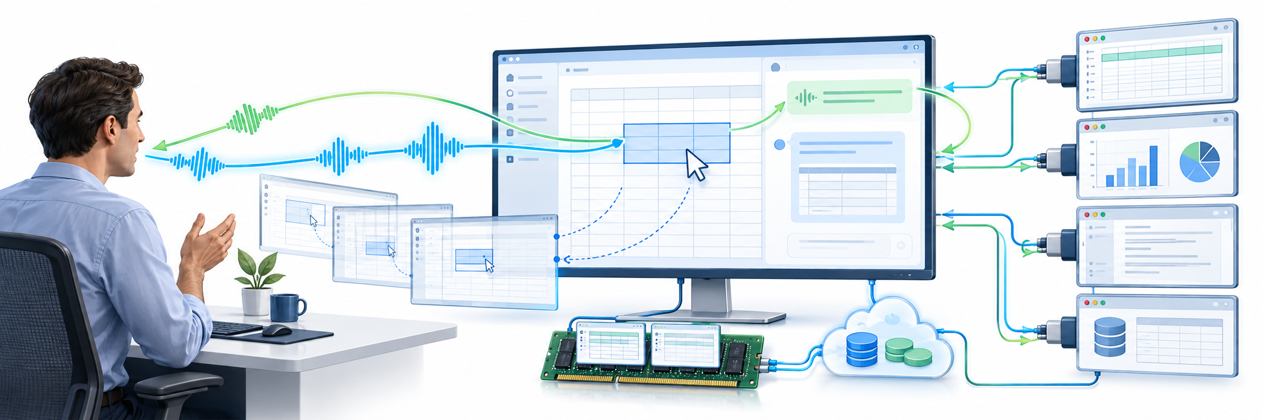
과제 소개 | 과제 필요성
과제 소개
요구사항 분석
설계
검토 요약
Appendix
2안 / 5 PC 중심 통합형
지속 대화, 맥락 이해와 효율적인 운영의 동시 확보
사용자
VIA 사용자 접점
Downstream Agent
자연스러운 대화 경험 확보
사용자 맥락의 정확한 이해
지속적인 서비스 제공과 확장
끼어들기와 정정의 반영
대화와 업무의 연결 유지
발화, 화면과 과거 이력의 연결
지칭 대상과 정정 범위의 식별
모델 비용과 RAM 사용 관리
모델 및 Agent 변경 영향 최소화
Notes:
과제 필요성 비교안 2: PC 중심 통합형
기준 파일: VIA-architecture-presentation_v11.pptx, 33장 중 필요성인 2장. 세 공통 필요성은 대화 경험 확보, 사용자 맥락의 정확한 이해, 지속적인 서비스 제공과 확장.
첫째, 사용자의 발화와 끼어들기 및 정정이 Downstream Agent의 질문이나 결과와 겹쳐도 대화 지속. 대화, 요청, 질문, 업무와 Agent 실행 관계 유지. FR1과 FR4에 해당.
둘째, 발화 당시의 화면 지칭과 포인터, 클릭, 선택 범위를 사용자의 말에 연결하고 관련 과거 대화와 업무 결과를 활용해 현재 요청 이해. FR2와 FR3에 해당. 화면과 발화의 시간상 근접만으로 의도 확정 불가.
셋째, 지속적인 모델 사용에 따른 비용과 화면 기록 및 대화 상태의 RAM 부담 관리. 모델과 Agent 변경에 따른 수정 범위 관리. 필요한 정확도와 응답성 유지가 공통 전제.
그림은 image_gen 내장 도구로 생성한 설명용 합성 일러스트. 실제 제품 스크린샷, 실측 자료나 확정된 SW/HW 배치가 아님. 화면 속 표, 아이콘과 연결은 기능 관계의 시각적 표현이며 특정 업무 사례나 데이터 수치를 뜻하지 않음. RAM, cloud token, plug는 메모리 사용, 모델 사용 비용과 연동 변경의 비유. 기록 보존 방식, 모든 화면의 원문 저장, 전용 RAM, 모델 배치나 하드웨어 교체를 요구하지 않음. 레이어 구성은 필요성을 나눈 시각적 관점이며 선택된 Architecture Component나 처리 단계가 아님.
출처: 사용자 합의 FR1~4 및 v11 과제 필요성, docs/presentations_files/functional-requirements-and-constraints.md.
그림 생성 지시문: docs/presentations_files/necessity-options-v12/prompts.json
생성 일자: 2026-10-15.
문구는 native PowerPoint 텍스트이며 일러스트는 PNG 자원. 선택 후 통합본에 반영할 검토용 다섯 대안으로, 확정 디자인이나 설계 대안 선정 아님.

Slide 3
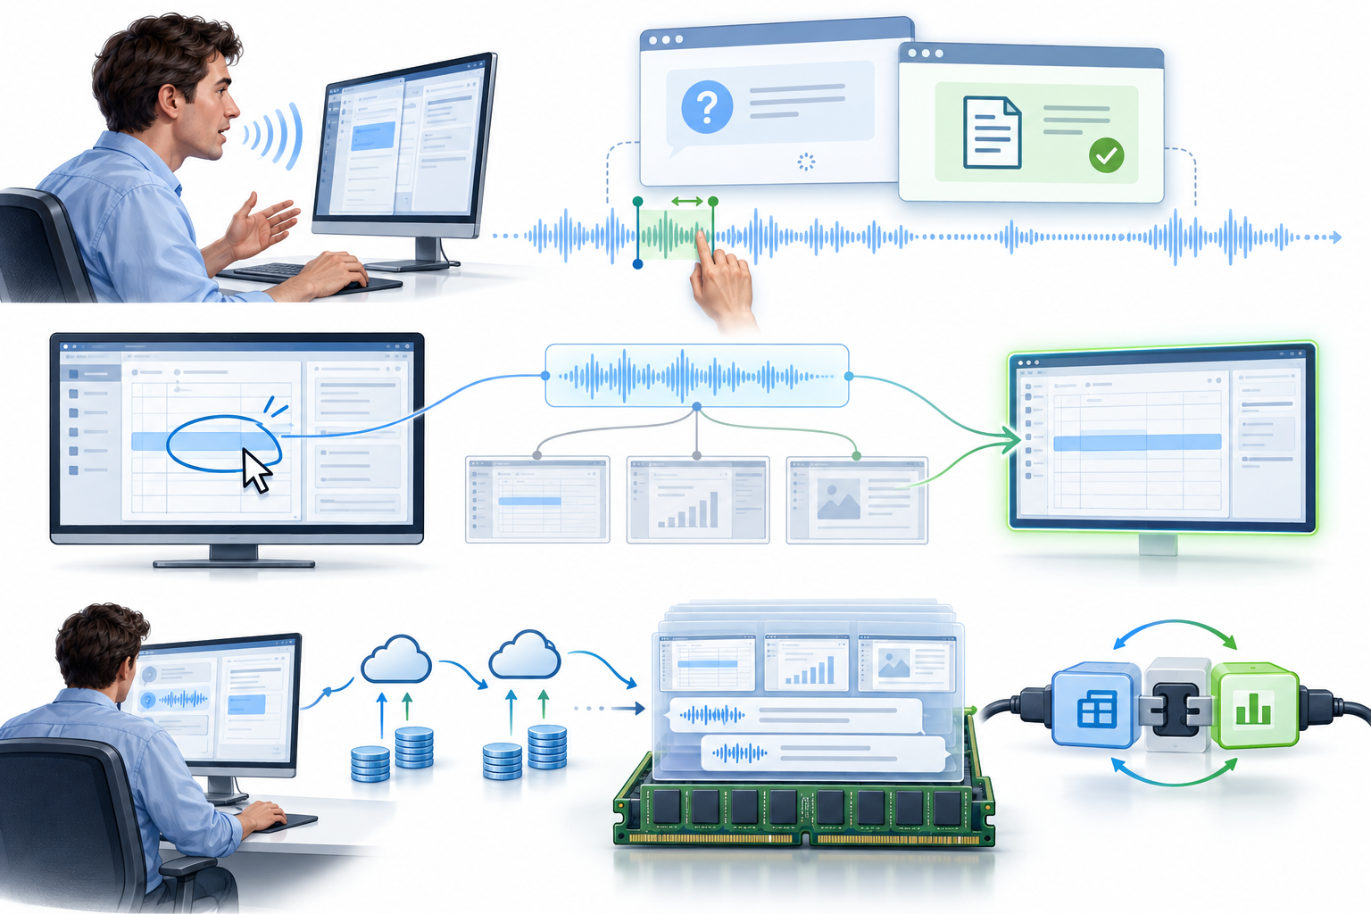
과제 소개 | 과제 필요성
과제 소개
요구사항 분석
설계
검토 요약
Appendix
3안 / 5 가로 3단형
자연스러운
대화 경험 확보
끼어들기와 정정의 반영
질문과 결과의 적절한 전달
대화와 업무의 연결 유지
사용자 맥락의
정확한 이해
발화와 당시 화면의 연결
과거 대화와 업무 이력 활용
지칭 대상과 정정 범위의 식별
지속적인 서비스
제공과 확장
모델 사용 비용 관리
화면 기록과 대화 상태의 RAM 관리
모델 및 Agent 변경 영향 최소화
Notes:
과제 필요성 비교안 3: 가로 3단형
기준 파일: VIA-architecture-presentation_v11.pptx, 33장 중 필요성인 2장. 세 공통 필요성은 대화 경험 확보, 사용자 맥락의 정확한 이해, 지속적인 서비스 제공과 확장.
첫째, 사용자의 발화와 끼어들기 및 정정이 Downstream Agent의 질문이나 결과와 겹쳐도 대화 지속. 대화, 요청, 질문, 업무와 Agent 실행 관계 유지. FR1과 FR4에 해당.
둘째, 발화 당시의 화면 지칭과 포인터, 클릭, 선택 범위를 사용자의 말에 연결하고 관련 과거 대화와 업무 결과를 활용해 현재 요청 이해. FR2와 FR3에 해당. 화면과 발화의 시간상 근접만으로 의도 확정 불가.
셋째, 지속적인 모델 사용에 따른 비용과 화면 기록 및 대화 상태의 RAM 부담 관리. 모델과 Agent 변경에 따른 수정 범위 관리. 필요한 정확도와 응답성 유지가 공통 전제.
그림은 image_gen 내장 도구로 생성한 설명용 합성 일러스트. 실제 제품 스크린샷, 실측 자료나 확정된 SW/HW 배치가 아님. 화면 속 표, 아이콘과 연결은 기능 관계의 시각적 표현이며 특정 업무 사례나 데이터 수치를 뜻하지 않음. RAM, cloud token, plug는 메모리 사용, 모델 사용 비용과 연동 변경의 비유. 기록 보존 방식, 모든 화면의 원문 저장, 전용 RAM, 모델 배치나 하드웨어 교체를 요구하지 않음. 레이어 구성은 필요성을 나눈 시각적 관점이며 선택된 Architecture Component나 처리 단계가 아님.
출처: 사용자 합의 FR1~4 및 v11 과제 필요성, docs/presentations_files/functional-requirements-and-constraints.md.
그림 생성 지시문: docs/presentations_files/necessity-options-v12/prompts.json
생성 일자: 2026-10-15.
문구는 native PowerPoint 텍스트이며 일러스트는 PNG 자원. 선택 후 통합본에 반영할 검토용 다섯 대안으로, 확정 디자인이나 설계 대안 선정 아님.

Slide 4
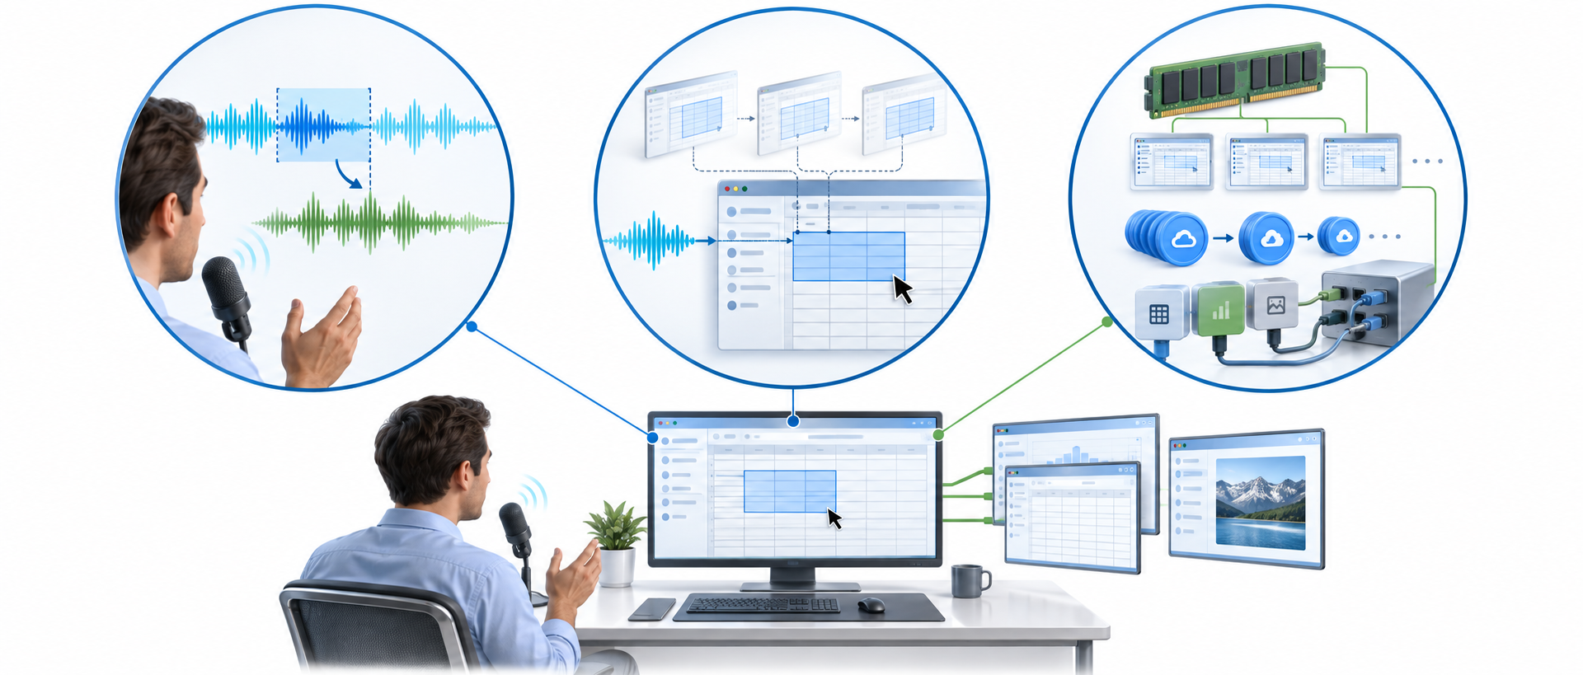
과제 소개 | 과제 필요성
과제 소개
요구사항 분석
설계
검토 요약
Appendix
4안 / 5 확대 장면형
자연스러운 대화 경험 확보
사용자 맥락의 정확한 이해
지속적인 서비스 제공과 확장
끼어들기와 정정의 반영
대화와 업무의 연결 유지
발화, 화면과 과거 이력의 연결
지칭 대상과 정정 범위의 식별
모델 비용과 RAM 사용 관리
모델 및 Agent 변경 영향 최소화
Notes:
과제 필요성 비교안 4: 확대 장면형
기준 파일: VIA-architecture-presentation_v11.pptx, 33장 중 필요성인 2장. 세 공통 필요성은 대화 경험 확보, 사용자 맥락의 정확한 이해, 지속적인 서비스 제공과 확장.
첫째, 사용자의 발화와 끼어들기 및 정정이 Downstream Agent의 질문이나 결과와 겹쳐도 대화 지속. 대화, 요청, 질문, 업무와 Agent 실행 관계 유지. FR1과 FR4에 해당.
둘째, 발화 당시의 화면 지칭과 포인터, 클릭, 선택 범위를 사용자의 말에 연결하고 관련 과거 대화와 업무 결과를 활용해 현재 요청 이해. FR2와 FR3에 해당. 화면과 발화의 시간상 근접만으로 의도 확정 불가.
셋째, 지속적인 모델 사용에 따른 비용과 화면 기록 및 대화 상태의 RAM 부담 관리. 모델과 Agent 변경에 따른 수정 범위 관리. 필요한 정확도와 응답성 유지가 공통 전제.
그림은 image_gen 내장 도구로 생성한 설명용 합성 일러스트. 실제 제품 스크린샷, 실측 자료나 확정된 SW/HW 배치가 아님. 화면 속 표, 아이콘과 연결은 기능 관계의 시각적 표현이며 특정 업무 사례나 데이터 수치를 뜻하지 않음. RAM, cloud token, plug는 메모리 사용, 모델 사용 비용과 연동 변경의 비유. 기록 보존 방식, 모든 화면의 원문 저장, 전용 RAM, 모델 배치나 하드웨어 교체를 요구하지 않음. 레이어 구성은 필요성을 나눈 시각적 관점이며 선택된 Architecture Component나 처리 단계가 아님.
출처: 사용자 합의 FR1~4 및 v11 과제 필요성, docs/presentations_files/functional-requirements-and-constraints.md.
그림 생성 지시문: docs/presentations_files/necessity-options-v12/prompts.json
생성 일자: 2026-10-15.
문구는 native PowerPoint 텍스트이며 일러스트는 PNG 자원. 선택 후 통합본에 반영할 검토용 다섯 대안으로, 확정 디자인이나 설계 대안 선정 아님.

Slide 5
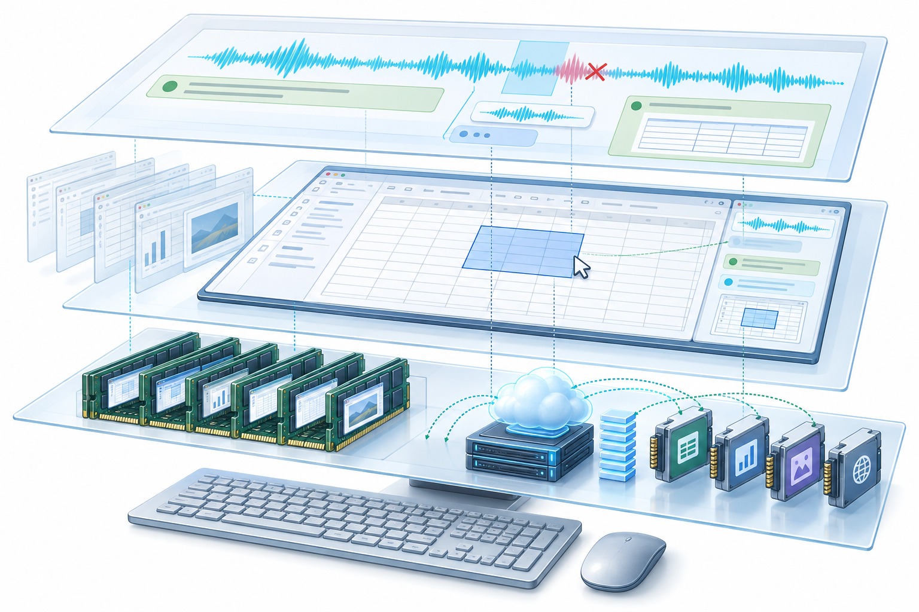
과제 소개 | 과제 필요성
과제 소개
요구사항 분석
설계
검토 요약
Appendix
5안 / 5 정보 레이어형
01
대화의 지속
끼어들기와 정정의 반영
질문과 결과의 적절한 전달
대화와 업무의 연결 유지
02
맥락의 이해
발화와 당시 화면의 연결
과거 대화와 업무 이력 활용
지칭 대상과 정정 범위의 식별
03
운영 부담의 관리
모델 사용 비용 관리
화면 기록과 대화 상태의 RAM 관리
모델 및 Agent 변경 영향 최소화
Notes:
과제 필요성 비교안 5: 정보 레이어형
기준 파일: VIA-architecture-presentation_v11.pptx, 33장 중 필요성인 2장. 세 공통 필요성은 대화 경험 확보, 사용자 맥락의 정확한 이해, 지속적인 서비스 제공과 확장.
첫째, 사용자의 발화와 끼어들기 및 정정이 Downstream Agent의 질문이나 결과와 겹쳐도 대화 지속. 대화, 요청, 질문, 업무와 Agent 실행 관계 유지. FR1과 FR4에 해당.
둘째, 발화 당시의 화면 지칭과 포인터, 클릭, 선택 범위를 사용자의 말에 연결하고 관련 과거 대화와 업무 결과를 활용해 현재 요청 이해. FR2와 FR3에 해당. 화면과 발화의 시간상 근접만으로 의도 확정 불가.
셋째, 지속적인 모델 사용에 따른 비용과 화면 기록 및 대화 상태의 RAM 부담 관리. 모델과 Agent 변경에 따른 수정 범위 관리. 필요한 정확도와 응답성 유지가 공통 전제.
그림은 image_gen 내장 도구로 생성한 설명용 합성 일러스트. 실제 제품 스크린샷, 실측 자료나 확정된 SW/HW 배치가 아님. 화면 속 표, 아이콘과 연결은 기능 관계의 시각적 표현이며 특정 업무 사례나 데이터 수치를 뜻하지 않음. RAM, cloud token, plug는 메모리 사용, 모델 사용 비용과 연동 변경의 비유. 기록 보존 방식, 모든 화면의 원문 저장, 전용 RAM, 모델 배치나 하드웨어 교체를 요구하지 않음. 레이어 구성은 필요성을 나눈 시각적 관점이며 선택된 Architecture Component나 처리 단계가 아님.
출처: 사용자 합의 FR1~4 및 v11 과제 필요성, docs/presentations_files/functional-requirements-and-constraints.md.
그림 생성 지시문: docs/presentations_files/necessity-options-v12/prompts.json
생성 일자: 2026-10-15.
문구는 native PowerPoint 텍스트이며 일러스트는 PNG 자원. 선택 후 통합본에 반영할 검토용 다섯 대안으로, 확정 디자인이나 설계 대안 선정 아님.

